Slide 1

Notes:
各位老师好，我是周家凯。今天汇报的题目是“边缘计算中信任流驱动的可信联邦关键技术研究”。这次中期答辩我主要围绕四个方面展开：为什么边缘联邦学习需要全流程可信防护，目前已经完成了哪些机制设计和系统实现，阶段性实验结果说明了什么，以及下一阶段还需要补齐哪些工作。
---
注意点：
- 重点：开场不要展开技术细节，先说明这是中期进展汇报。
- 画面引导：先看题目，再看答辩人、导师和时间。
- 节奏：停顿一下再进入目录页。

Slide 2
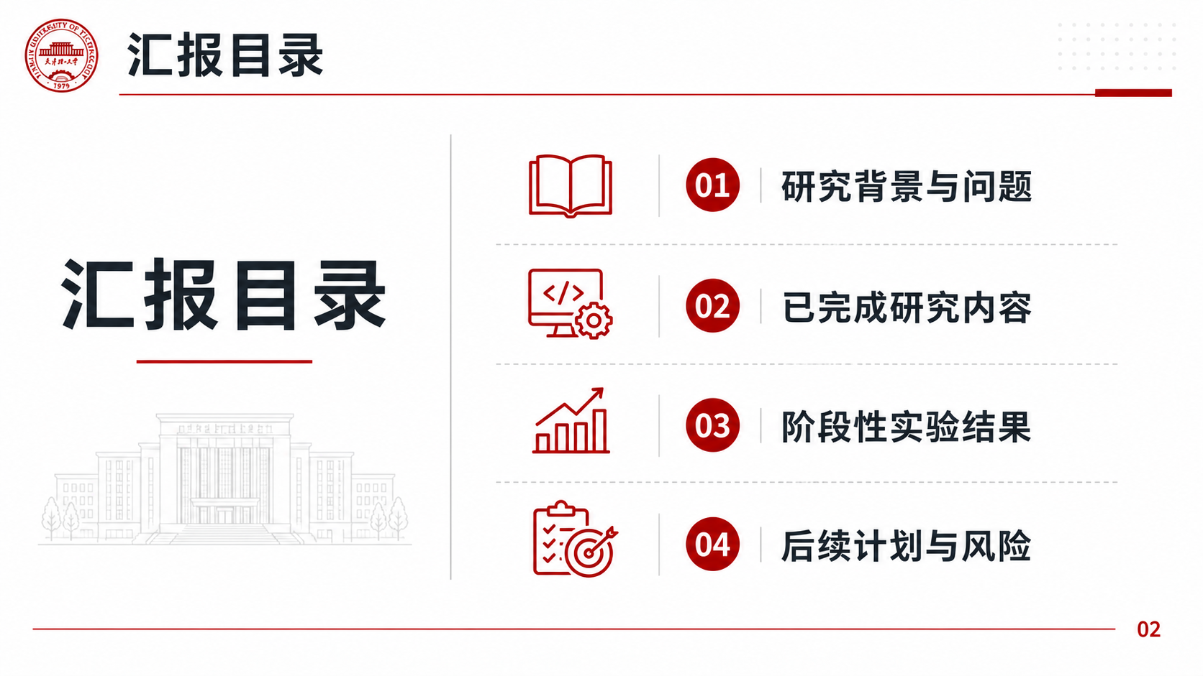
Notes:
本次汇报分为四部分。第一部分说明研究背景与核心问题，重点解释为什么单点鲁棒聚合不足以应对开放边缘环境。第二部分介绍已完成的三个核心模块：TEE 锚定准入、双流信誉演化和分层风险门控聚合。第三部分展示目前的实验结果，包括收敛、攻击抑制、节点追踪和消融分析。最后，我会汇报后续计划与目前仍需完善的风险点。
---
注意点：
- 重点：四部分结构要讲清楚。
- 画面引导：按右侧 01 到 04 顺序说明。
- 节奏：目录页简短，不要超过半分钟。

Slide 3
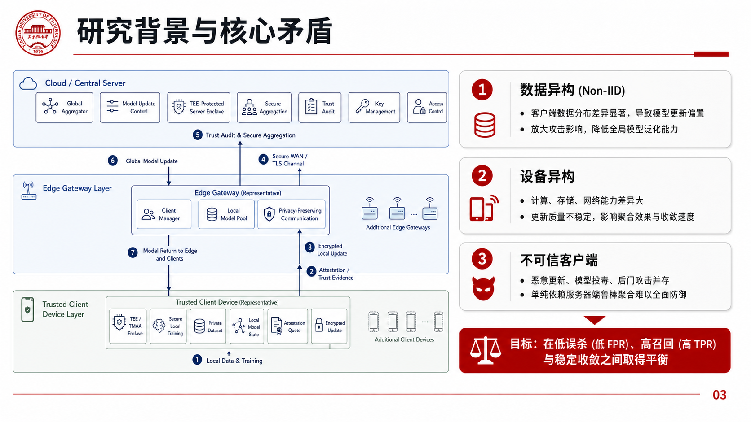
Notes:
联邦学习的优势在于数据不出本地，只交换模型参数，这非常适合边缘智能场景。但在真实边缘环境中，客户端并不是完全可信的：数据分布可能高度 Non-IID，设备算力和通信能力差异很大，同时还可能存在被攻击者控制的恶意客户端。
左侧图展示了端、边、云之间的基本协同关系。问题在于，如果防御只集中在服务器聚合阶段，就很难约束客户端是否真实训练、更新内容是否携带后门，以及跨轮行为是否存在潜伏攻击。因此，本研究的核心目标是构建一条从准入、监测、审查到聚合的连续信任流，在低误杀、高召回和稳定收敛之间取得平衡。
---
注意点：
- 重点：从“单点防御不足”引出“全流程信任流”。
- 画面引导：先看左侧系统图，再看右侧三类矛盾。
- 补充：强调 Non-IID 会放大正常偏移和恶意偏移之间的混淆。

Slide 4
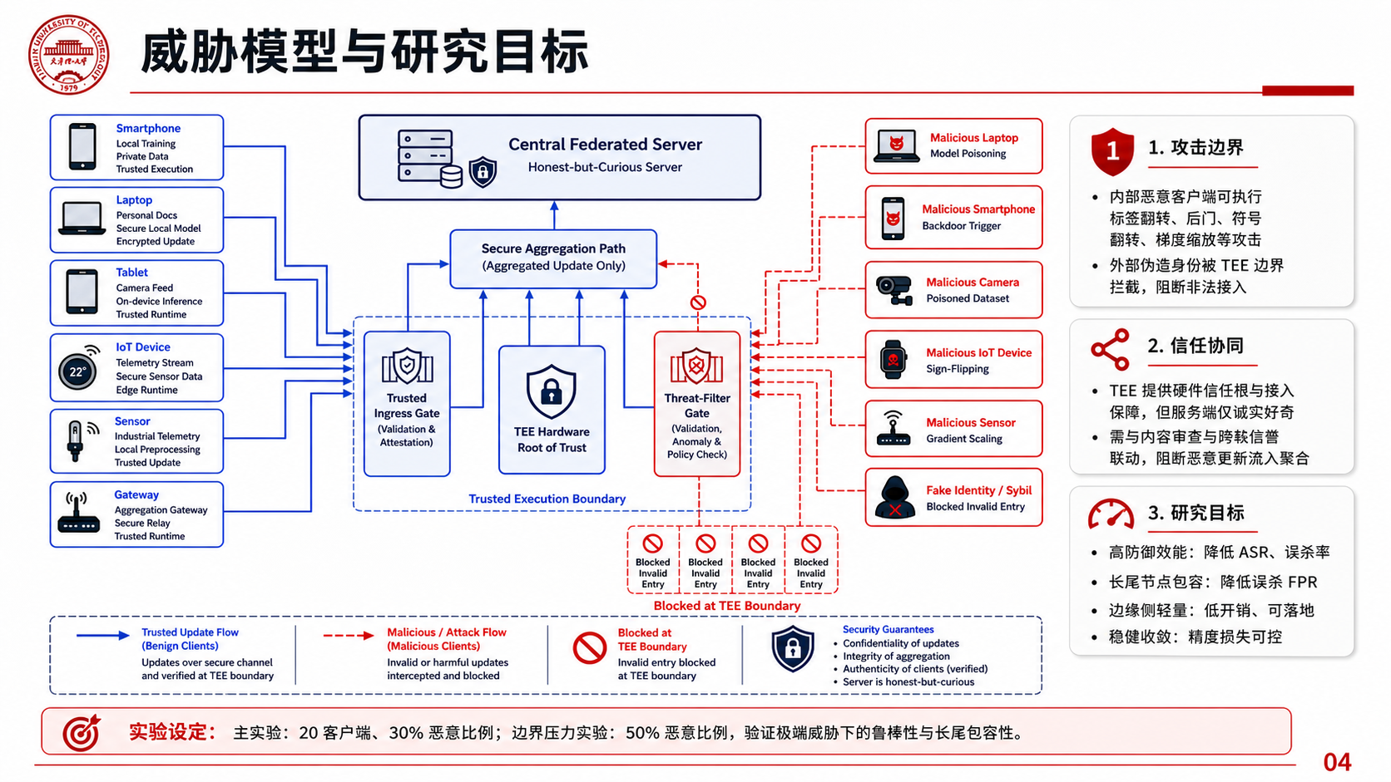
Notes:
这一页定义了本文的威胁模型。左侧是正式参与客户端与恶意客户端的混合场景，恶意节点可能执行标签翻转、触发器后门、干净标签后门、语义后门、符号翻转和梯度缩放等攻击。右侧三点对应研究边界：攻击可以来自内部客户端，TEE 能提供硬件信任根，但服务器端仍然需要和内容审查、跨轮信誉进行联动。
因此本文的目标不是简单地把可疑节点全部剔除，而是在强对抗和强异构条件下维持模型可用性。具体来说，希望降低 ASR，保持高 TPR，同时避免把合法长尾节点永久误杀，也就是控制 FPR。
---
注意点：
- 重点：威胁模型和评价指标要对应起来。
- 画面引导：左侧看攻击流，右侧看目标卡片。
- 补充：FPR 这里指永久封禁口径。

Slide 5
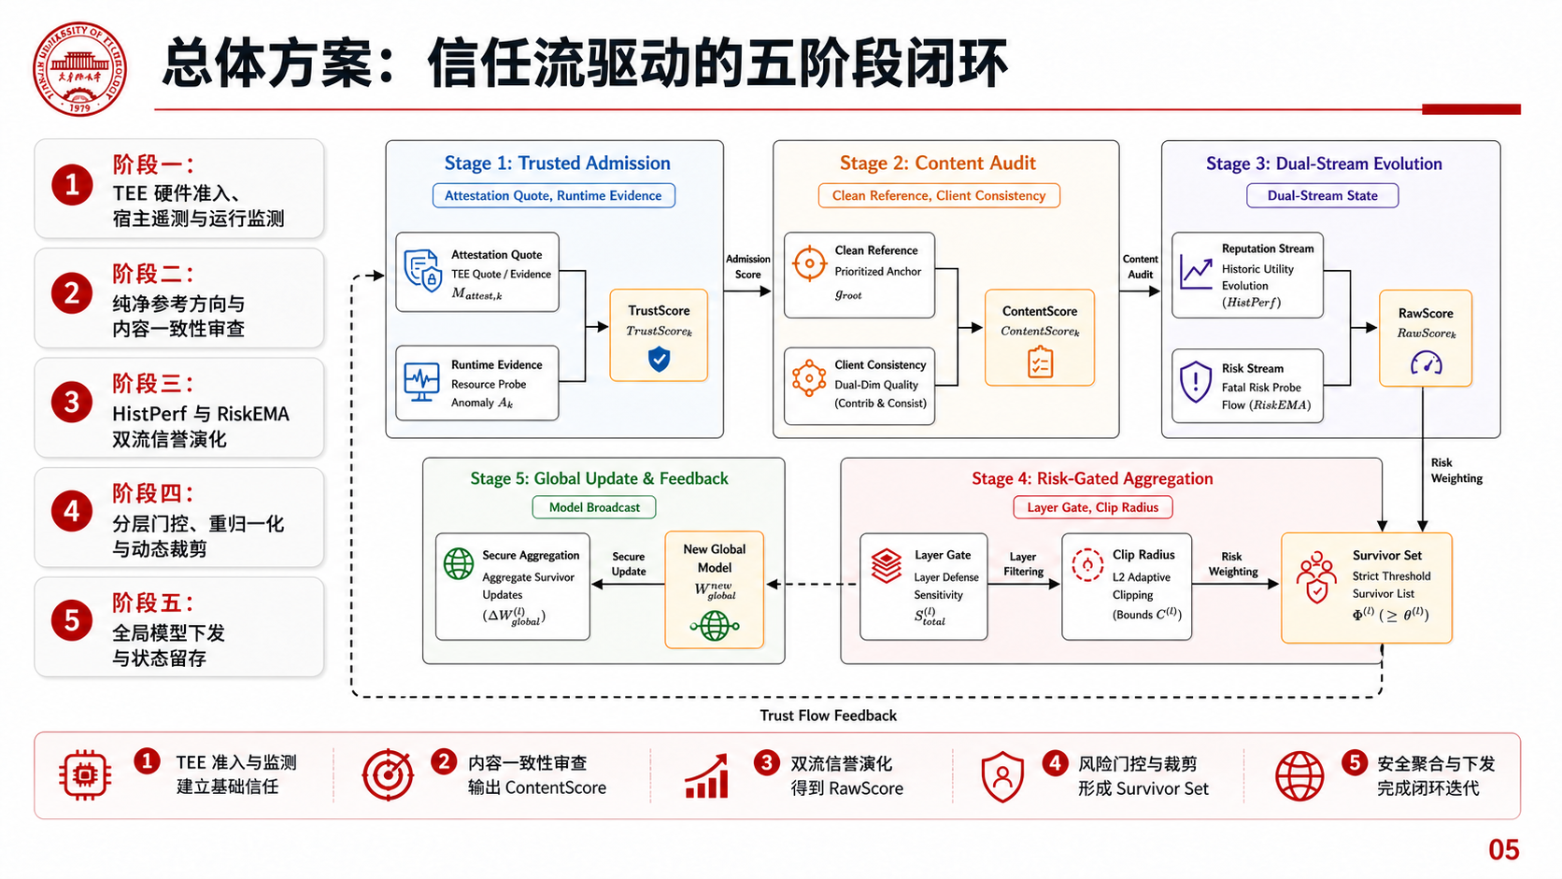
Notes:
总体方案可以概括为五个阶段。第一阶段在客户端侧完成 TEE 远程证明、宿主侧遥测和运行监测，输出基础 TrustScore。第二阶段在服务器侧构建纯净参考方向，对本轮模型更新进行内容一致性审查，输出 ContentScore。第三阶段把当轮信号沉淀为 HistPerf 和 RiskEMA，分别描述长期效用和瞬时风险。第四阶段根据这些信任状态做分层门控、重归一化和动态裁剪。最后再下发全局模型，并保留状态供下一轮使用。
这里我想强调的是，本文不是把几个检测器简单串联起来，而是让每个阶段的状态继续影响后续决策，形成一个可持续演化的信任闭环。
---
注意点：
- 重点：五阶段的输入输出关系。
- 画面引导：按 Stage 1 到 Stage 5 顺序走一遍。
- 补充：这页图是全篇方法的总索引，后面三页分别展开关键模块。

Slide 6
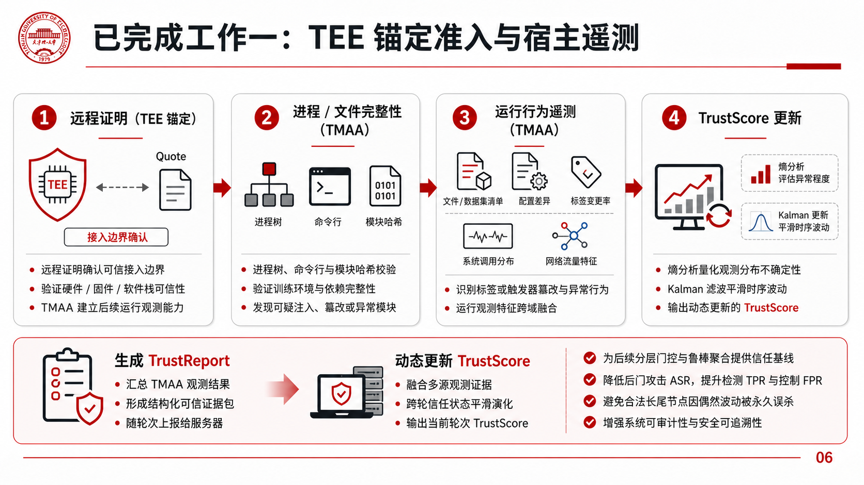
Notes:
第一项已完成工作是 TEE 锚定准入与宿主遥测。流程上先通过远程证明确认客户端是否具备合法接入边界，随后由 TMAA 汇总训练过程中的运行特征，并扩展宿主侧运行观测能力，用于补充 TEE 外部的系统行为证据。
这里新增的宿主遥测不改变现有算法主线，只作为阶段一的小补充。它的思路类似终端行为监测，但实现上仍归属于 TMAA。具体包括进程树、命令行和模块哈希，用来校验训练环境完整性；文件和数据集清单、配置差异、标签变更率，用来辅助识别标签或触发器篡改；同时把系统调用分布和网络流量特征并入运行观测。最终这些证据形成 TrustReport，经熵分析和 Kalman 更新为动态 TrustScore，再传递给后续内容审查和信誉演化。
---
注意点：
- 重点：TEE 不是替代聚合防御，而是提供第一层可信边界。
- 画面引导：从远程证明、进程/文件完整性、系统调用/网络遥测、TrustScore 更新四个卡片讲。
- 补充：不要提外部终端安全产品名称，只强调这些能力由 TMAA 实现，用于补充阶段一宿主侧证据。

Slide 7
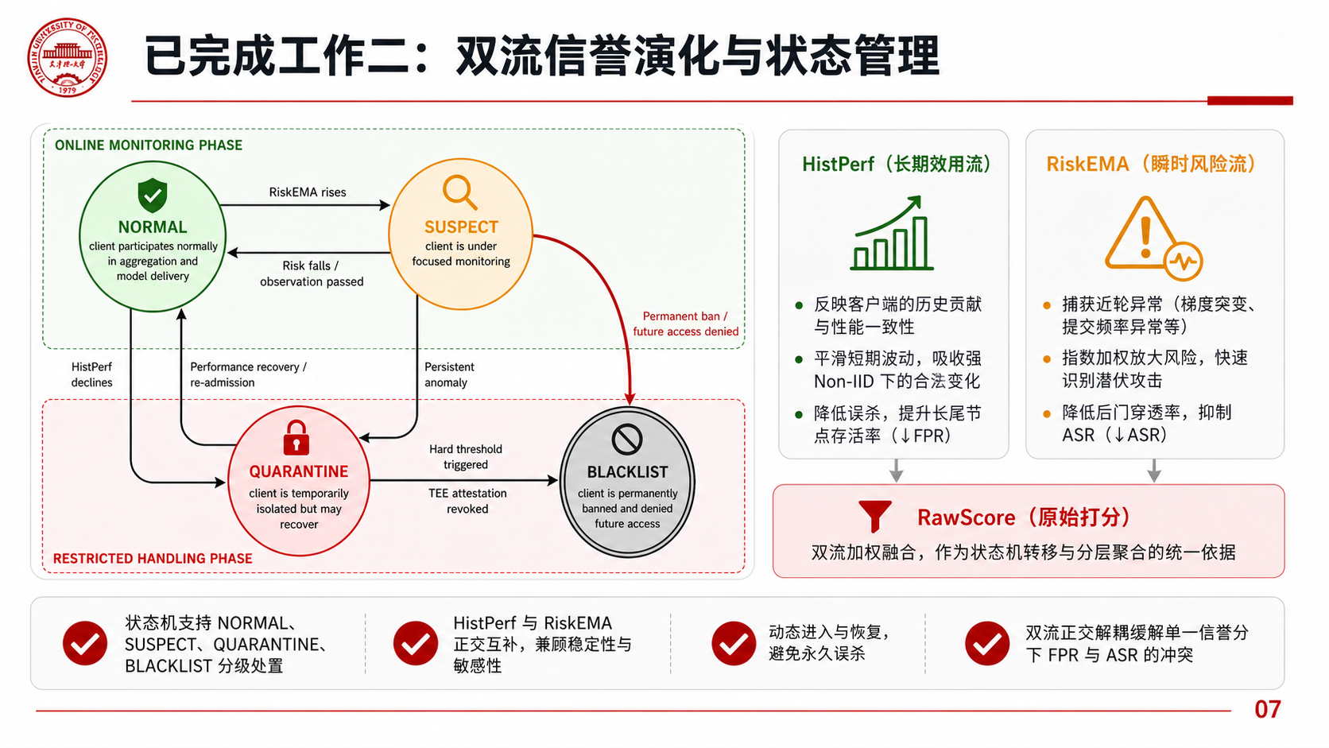
Notes:
第二项工作是双流信誉演化。强 Non-IID 场景下，合法长尾节点的更新方向可能短期偏离主流，如果只用单一信誉分，很容易把正常异构误判为攻击。为此，我把客户端状态拆成两个相对正交的流：HistPerf 用来刻画长期贡献，RiskEMA 用来捕捉瞬时安全风险。
左侧状态机展示了客户端在 NORMAL、SUSPECT、QUARANTINE 和 BLACKLIST 之间的流转。右侧说明两个流的作用：HistPerf 更像低通滤波器，吸收短期波动；RiskEMA 则对突发异常保持敏感。两者在 RawScore 中汇合，为后续分层聚合提供统一依据。
---
注意点：
- 重点：双流解耦是降低误杀的关键。
- 画面引导：先讲左侧状态机，再讲右侧 HistPerf 和 RiskEMA。
- 补充：SUSPECT 和 QUARANTINE 是可恢复状态，不等同于永久误杀。

Slide 8
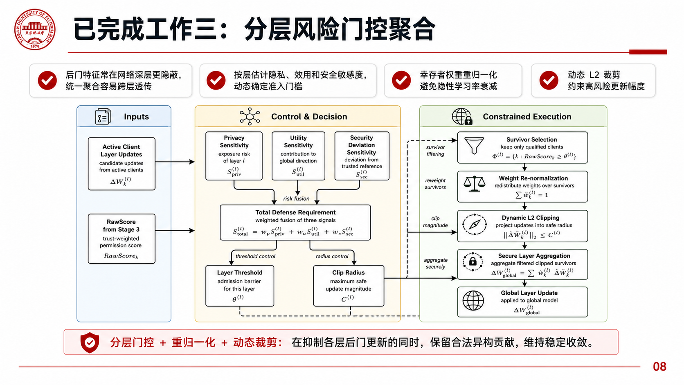
Notes:
第三项工作是分层风险门控聚合。后门特征往往更容易隐藏在网络深层，如果对所有层采用统一阈值和统一裁剪，很可能在安全性和泛化性能之间产生冲突。因此，这里按层估计隐私敏感度、效用敏感度和安全偏离敏感度，动态得到每一层的准入门槛和裁剪半径。
这页图可以分成三部分看。左侧是输入，包括活跃客户端的层更新和上一阶段得到的 RawScore。中间是控制决策，根据三类敏感度计算总防御需求。右侧是受约束执行，包括幸存者筛选、权重重归一化、动态 L2 裁剪和最终安全聚合。
---
注意点：
- 重点：分层门控不是只剔除节点，还要重新分配幸存者权重。
- 画面引导：按 Inputs、Control & Decision、Constrained Execution 三栏说明。
- 补充：重归一化用于避免有效权重下降导致隐性学习率衰减。

Slide 9
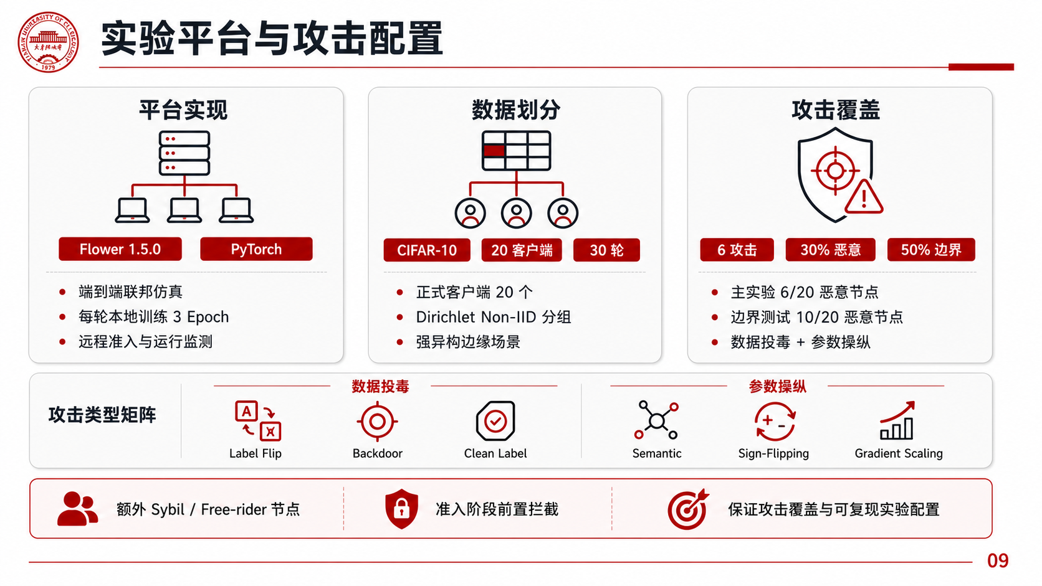
Notes:
实验基于 Flower 1.5.0 和 PyTorch 实现，使用 CIFAR-10 数据集。正式参与训练的客户端为 20 个，训练 30 轮，每轮本地训练 3 个 Epoch。数据划分采用 Dirichlet Non-IID 设置，用来模拟边缘设备数据分布不均衡。
攻击方面，实验覆盖 6 类攻击，包括 Label Flip、Backdoor、Clean Label、Semantic、Sign-Flipping 和 Gradient Scaling。主实验设置为 6 个恶意节点，也就是 30% 恶意占比；另外还做了 10/20 的 50% 边界压力测试。额外的 Sybil 和 Free-rider 节点在准入阶段被拦截，用于验证 TEE 门禁的作用。
---
注意点：
- 重点：实验是混合攻击，不是单一攻击。
- 画面引导：先看三张配置卡，再看攻击类型矩阵。
- 补充：说明 50% 是边界压力测试，不是常规假设。

Slide 10
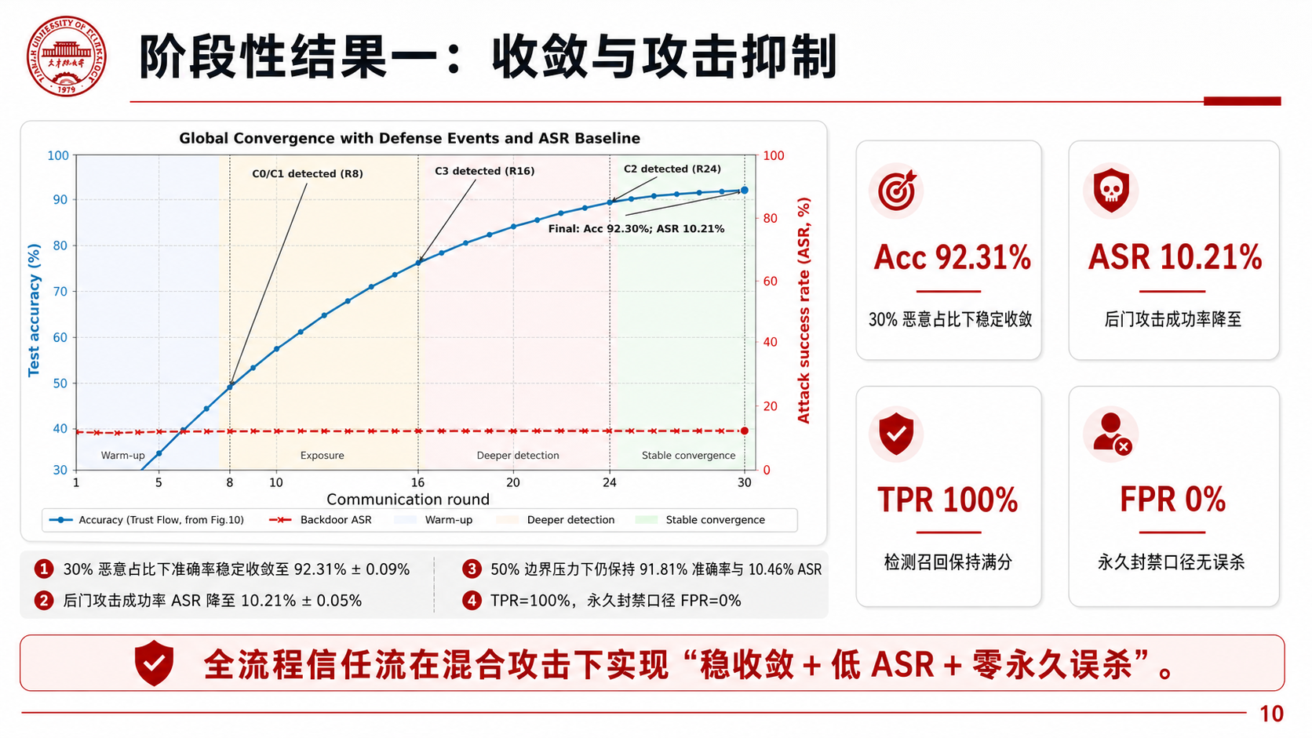
Notes:
这一页是目前最核心的阶段性结果。左侧曲线显示，在 30% 恶意占比下，模型准确率持续上升并稳定收敛，最终达到 92.31% 左右；同时后门 ASR 被控制在 10.21%，接近 CIFAR-10 随机猜测水平。
右侧四个指标进一步总结了效果：Acc 保持在较高水平，ASR 被压低，TPR 达到 100%，永久封禁口径下 FPR 为 0%。这说明信任流机制在混合攻击下没有简单牺牲收敛性能来换取安全性，而是在安全与可用性之间保持了平衡。
---
注意点：
- 重点：同时讲 Acc 和 ASR，不要只讲准确率。
- 画面引导：先看左侧曲线最后一轮，再看右侧四个指标卡。
- 补充：50% 压力测试结果可作为口头补充。

Slide 11
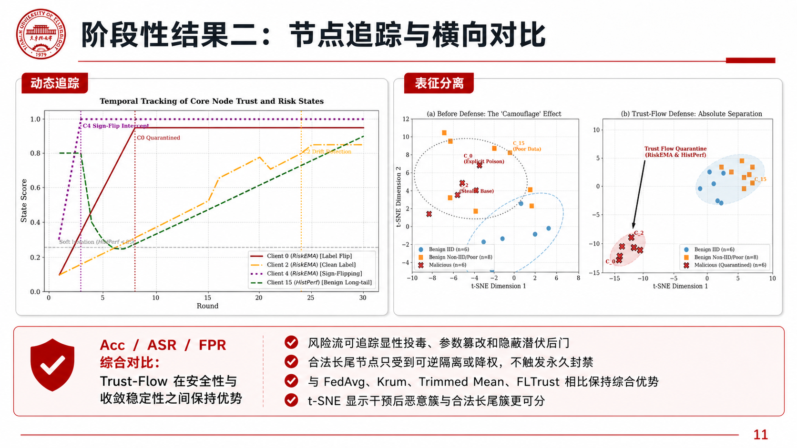
Notes:
这页从两个角度解释为什么最终结果有效。左侧节点轨迹展示了不同恶意客户端的风险状态变化，例如显性投毒和符号翻转会更早触发风险流，而隐蔽干净标签后门则需要更多轮次积累后被识别。合法长尾节点虽然 HistPerf 会波动，但不会被永久封禁。
右侧 t-SNE 图展示了干预前后节点表征的变化。防御前恶意簇和合法长尾簇存在混杂，干预后恶意节点被明显隔离，合法 IID 和 Non-IID 节点仍保留在可聚合区域。底部总结的是综合对比结论：Trust-Flow 在安全性和收敛稳定性之间保持了更好的平衡。
---
注意点：
- 重点：把“检测结果”解释成“动态过程”。
- 画面引导：左图看时间轨迹，右图看空间分离。
- 补充：对比基线包括 FedAvg、Krum、Trimmed Mean 和 FLTrust。

Slide 12
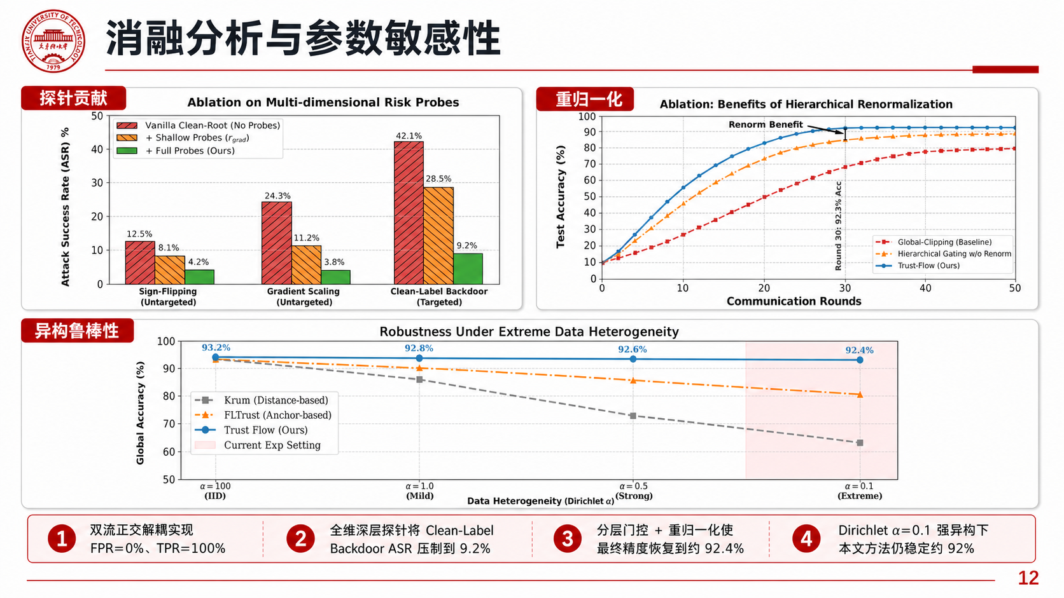
Notes:
这一页对应组件级分析。左上图说明多维风险探针的贡献：只依赖纯净参考时，对 Clean-Label Backdoor 的抑制不足；加入完整深层探针后，该类攻击 ASR 被压到 9.2%。右上图说明重归一化机制的作用：相比全局裁剪和无重归一化的分层门控，完整 Trust-Flow 能更快恢复并保持更高准确率。
下方图是数据异构敏感性实验。在 Dirichlet α 从 100 降到 0.1 的过程中，传统距离型或锚点型方法性能明显下降，而 Trust-Flow 在强异构下仍保持约 92% 的准确率。这说明双流解耦和分层聚合对强 Non-IID 场景具有较好的鲁棒性。
---
注意点：
- 重点：消融不是附加展示，而是证明各模块必要性。
- 画面引导：按左上、右上、下方三张图讲。
- 补充：强调 α=0.1 是当前强异构实验设置。

Slide 13
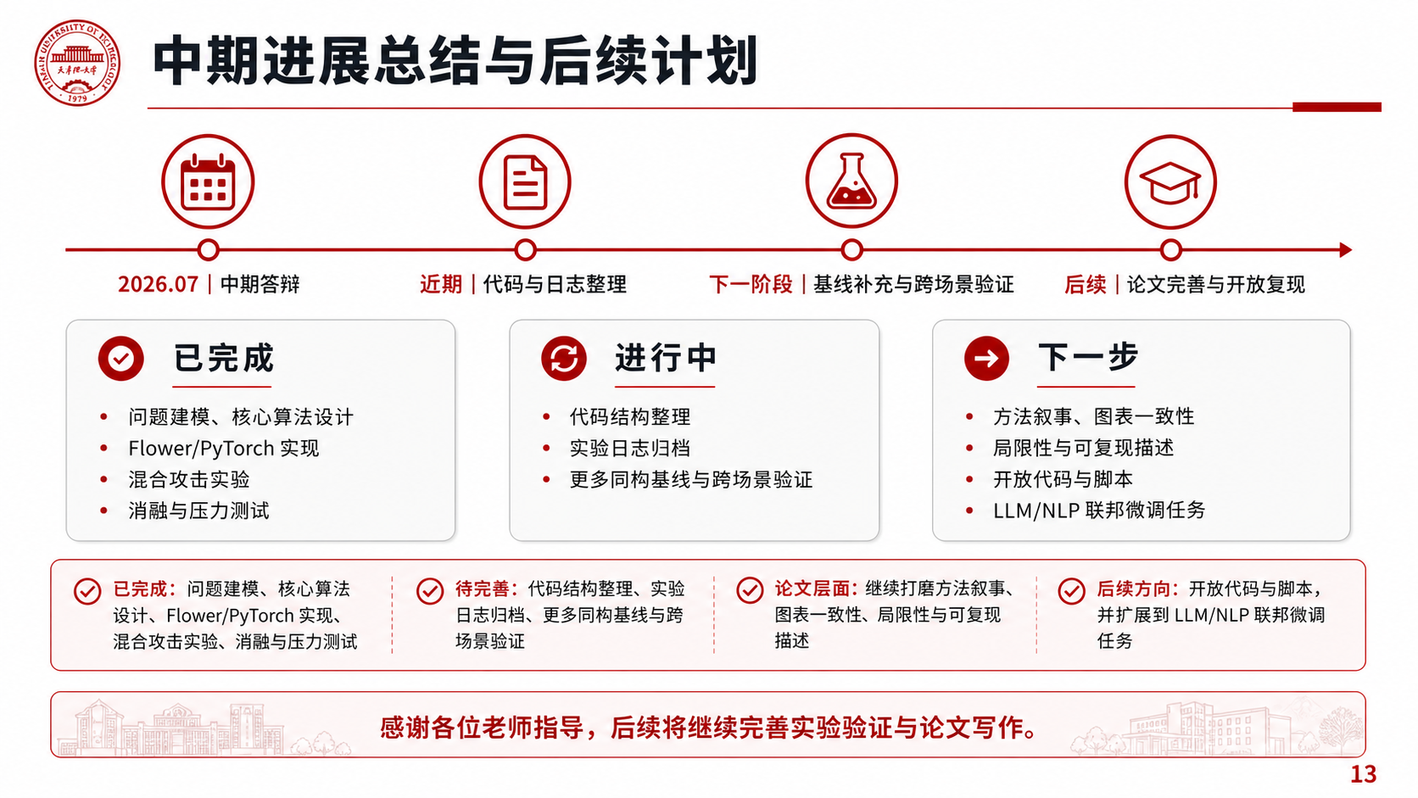
Notes:
截至目前，已完成的工作包括问题建模、核心算法设计、Flower/PyTorch 实现、混合攻击实验、消融分析和压力测试。近期正在做的工作主要是代码结构整理、实验日志归档，以及补充更多同构基线和跨场景验证。
下一阶段会重点推进三件事：第一，继续打磨论文叙事和图表一致性；第二，加强局限性和可复现性描述，整理开放代码与脚本；第三，尝试把风险探针和信任流框架扩展到 LLM/NLP 联邦微调任务，验证跨模态泛化能力。
---
注意点：
- 重点：中期答辩需要诚实说明已完成和待完善。
- 画面引导：先看时间轴，再看三张进度卡。
- 节奏：这页要稳，不要显得所有工作都已结束。

Slide 14

Notes:
我的汇报到这里结束。以上是目前围绕信任流驱动可信联邦学习所完成的阶段性工作和后续计划。恳请各位老师批评指正，我也会根据大家的意见继续完善实验设计、论文表述和系统实现。
---
注意点：
- 重点：进入问答，不再新增技术内容。
- 画面引导：中心感谢语和 Q&A。
- 节奏：语速放慢，等待提问。

